Slide 1
BÀI 4. KHÚC XẠ ÁNH SÁNG

Slide 2
1. Hiện tượng khúc xạ ánh sáng
Thí nghiệm tìm hiểu hiện tượng khúc xạ ánh sáng

Slide 3
1. Hiện tượng khúc xạ ánh sáng
Thí nghiệm tìm hiểu hiện tượng khúc xạ ánh sáng
Kết luận: Khi truyền từ môi trường trong suốt này sang môi trường trong suốt khác, tia sáng có thể bị khúc xạ (bị lệch khỏi phương truyền ban đầu) tại mặt phân cách giữa hai môi trường. Hiện tượng này gọi là hiện tượng khúc xạ ánh sáng.

Slide 4
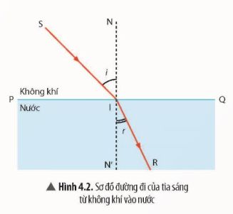
* Vẽ đường đi của tia sáng từ không khí vào nước
- PQ: Mặt phân cách giữa hai môi trường
- SI: Tia tới
- I: Điểm tới
- IR: Tia khúc xạ
- NN’: Pháp tuyến
- i = $\hat{SIN}$: Góc tới
- r = $\hat{RIN}$: Góc khúc xạ
Mặt phẳng chứa tia tới và pháp tuyến tại điểm tới gọi là mặt phẳng tới.

Slide 5
2. Định luật khúc xạ ánh sáng
a) Thí nghiệm tìm hiểu định luật khúc xạ ánh sáng

Slide 6
2. Định luật khúc xạ ánh sáng
a) Thí nghiệm tìm hiểu định luật khúc xạ ánh sáng
b) Định luật Khúc xạ ánh sáng
+ Tia khúc xạ nằm trong mặt phẳng tới và ở bên kia pháp tuyến so với tia sáng tới.
+ Đối với hai môi trường trong suốt nhất định, tỉ số giữa sin góc tới (sin i) và sin góc khúc xạ (sin r) là một hằng số.
$\frac{\text{sin} \text{i}}{\text{sin} \text{r}}$ = hằng số

Slide 7
3. Chiết suất của môi trường
*)Kết luận: Chiết suất của một môi trường có giá trị bằng tỉ số tốc độ ánh sáng trong chân không (hoặc không khí) với tốc độ ánh sáng trong môi trường đó.
n = $\frac{c}{v}$
3. Chiết suất tỉ đối giữa hai môi trường:
n₂₁ = $\frac{sin i}{sin r}$ = $\frac{n_{2}}{n_{1}}$ = $\frac{v_{1}}{v_{2}}$

